Slide 1
Платон

Slide 2
План
Краткая биография философа
Основные произведения
Рассмотрение одной из проблем
Что нового внес в философию.
Современники философа.
На кого оказал влияние философ и кто на него.

Slide 3
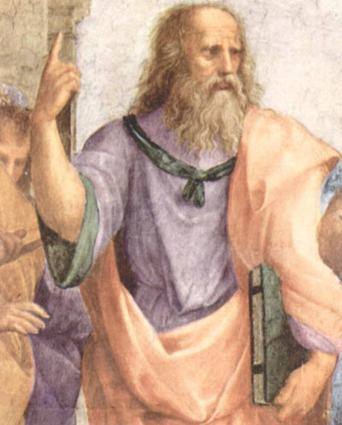
Краткая биография
Платон родился в 428 или 427 году до н.э., в первые годы Пелопонесской войны. Он был богатым аристократом, связанным с разными людьми, имевшими отношение к правлению «тридцати тиранов». Имя, данное ему при рождении – Аристокл. Прозвище Платон (Широкоплечий) было ему дано в молодости за мощное телосложение.

Slide 4
Сначала он учился у Кратила, последователя Гераклита. Затем в возрасте двадцати лет стал учеником Сократа. В З99 г. он удалился на некоторое время в Мегару, а затем возвратился в Афины. Несколько лет спустя, он предпринял великое путешествие, сначала в Египет, затем в Италию, Кирену, Сицилию и т.д. Платон вернулся в Афины, и, в возрасте 40 лет, он основал свою школу, Академию, в которой преподавал до конца своих дней, лишь дважды покинув Афины ради двух новых путешествий на Сицилию. По древним преданиям, Платон умер в день своего рождения в 347 году.

Slide 5
Основные произведения
Платону приписывают 34 сочинения, которые философ создавал в виде диалогов, главная роль в большинстве из которых отводится Сократу. Вот некоторые из них:
    «Апология Сократа»
    «Диалоги»
    «Кратил»
    «Государство»
    «Пир»

Slide 6
Рассмотрение одной из проблем.
Одно из важных положений платоновской онтологии состоит в разделении действительности на два мира: мир идей и мир чувственных вещей. ‹‹Идеи пребывают в природе как бы в виде образцов, прочие же вещи сходны с ними››
Материальный мир, который нас окружает, и который мы познаём посредством чувств, является лишь ‹‹тенью›› и произведён от мира идей, т. е. материальный мир вторичен. Все явления и предметы материального мира преходящи, возникают, гибнут и изменяются (и поэтому не могут быть подлинно сущими), идеи же являются неизменными, неподвижными и вечными. Каждая из них ‹‹единообразная и существующая сама по себе, всегда неизменна и одинакова и никогда, ни при каких условиях не подвержена ни малейшему изменению›› За эти свойства Платон признаёт их ‹‹подлинным, действительным бытием и возводит их в ранг единственного предмета подлинного истинного познания››.

Slide 7
Для объяснения многообразия чувственного мира Платон вводит понятие материи. Материя, по Платону, это ‹‹восприемница и как бы кормилица всякого рождения››. Платон считает, что материя может принять любую форму потому, что она совершенно бесформенна, неопределенна, т. к. назначение её ‹‹состоит в том, чтобы во всём своём объёме хорошо воспринимать отпечатки всех вечно сущих вещей››, соответственно ‹‹быть по природе своей чуждой каким бы то ни было формам››. По Платону ‹‹идеи›› - истинно сущее бытие, а материя – небытие, и не будь ‹‹идей›› не могла бы существовать и материя. Между миром идей, как подлинно реальным бытием, и небытием (т. е. материей как таковой) существует по Платону ‹‹кажущееся бытие›› (т. е. мир действительно реальных, чувственно воспринимаемых явлений и вещей), которое отделяет истинное бытие от небытия. Так, как мир чувственных вещей занимает, по Патону, ‹‹срединное›› положение между областью бытия и небытия, будучи порождением обеих этих областей, то он в какой-то мере соединяет в себе противоположности, он – единство противоположностей: бытия и небытия, тождественного и нетождественного, неизменного и изменчивого, неподвижного и движущегося, причастного к единственному и множественному.

Slide 8
Что нового внес в философию.
Платон считается основателем идеалистического направления не только в античной философии, но и в мировой. Он ввел такое понятие, как «объективный идеализм», означающее признание существования духовного первоначала вне и независимо от человеческого сознания. По Платону, ‹‹идея›› существует сама по себе, существует как общее для всех предметов. У Платона слово ‹‹идея›› применяется для обозначения сущности предмета, равно как и для обозначения ‹‹формы››, ‹‹фигуры››, ‹‹облика››, ‹‹вида››. У него ‹‹идея›› (или ‹‹вид››) есть форма, постигаемая не чувствами, а умом - ‹‹…неизменные сущности можно постигнуть только лишь с помощью размышления – они безвидны и незримы.››

Slide 9
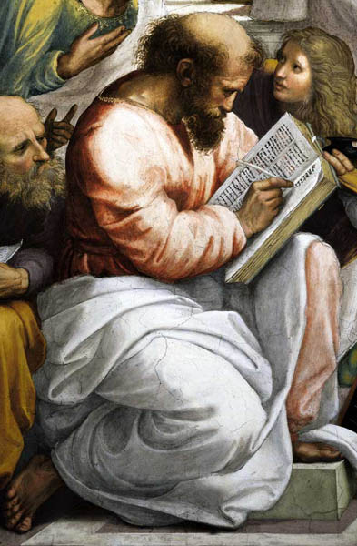
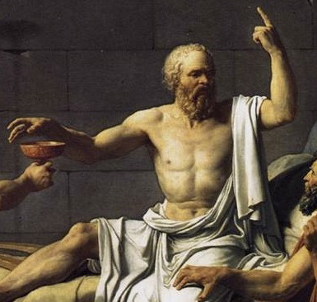
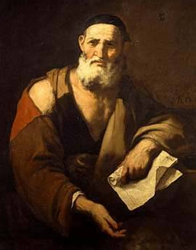
Современники философа.
Современниками Платона являлись
Сократ
Демокрит
Пифагор

Slide 10
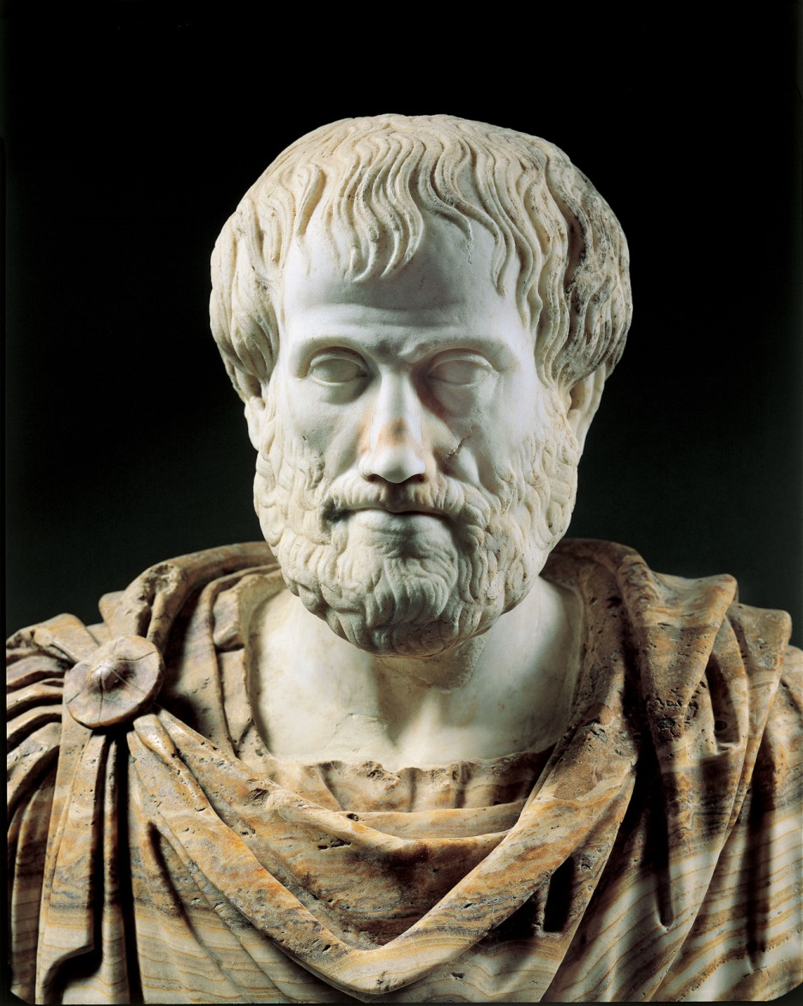
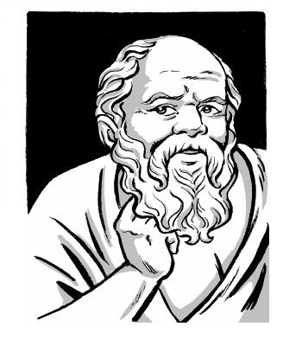
Кратил
Аристотель

Slide 11
На кого оказал влияние философ и кто на него.
Люди, оказавшие влияние на Платона, это: Сократ, Архит, Демокрит, Парменид, Пифагор, Гераклит. Первым учителем Платона был Кратил. Однако, когда около 407 года Платон познакомился с Сократом, он стал одним из его учеников. Характерно, что Сократ является неизменным участником практически всех сочинений Платона, написанных в форме диалогов между историческими и иногда вымышленными персонажами.
Последователем рассматриваемого философа является его ученик — Аристотель, который был воспитателем Александра Македонского. Он является основоположником научной философии, лотки, учения об основных принципах бытия.

Slide 12
Моё мнение о философе и отношение к нему.
Я считаю, что Платон был выдающимся философом и человеком. Он - один из великих мыслителей античности. Его творчество обогатило духовную культуру всего человечества. Он внес огромный вклад во многие сферы философии, и его идеи оказали разностороннее влияние на западную социальную мысль, например, на политическую науку и теории образования. Из сочинений Платона черпали идеи не только корифеи объективного идеализма - Плотин, Августин, Эриугена, но и мыслители, учёные Возрождения - Николай Кузанский, Кампанелла, Галилей, Декарт. Полное собрание сочинений Платона насчитывает 36 произведений, поделенных на 9 тетралогий, которые наглядно демонстрируют развитие философии Платона . Платон - один из тех правдоискателей и героев мысли, которые становятся вечными спутниками человечества и современниками всё новых и новых эпох и поколений людей в их непрекращающихся поисках истины и справедливости, в неустанном стремлении к более разумной и совершенной жизни. Не будь произведений Платона , мы не только хуже понимали бы, кем были древние греки, что они дали миру, - мы хуже понимали бы самих себя, хуже понимали бы, что такое философия, наука, искусство, поэзия, вдохновение, что такое человек, в чем трудности его исканий и свершений, в чем их завлекающая сила! Платон - неотъемлемая часть мировой философии!

